Slide 1
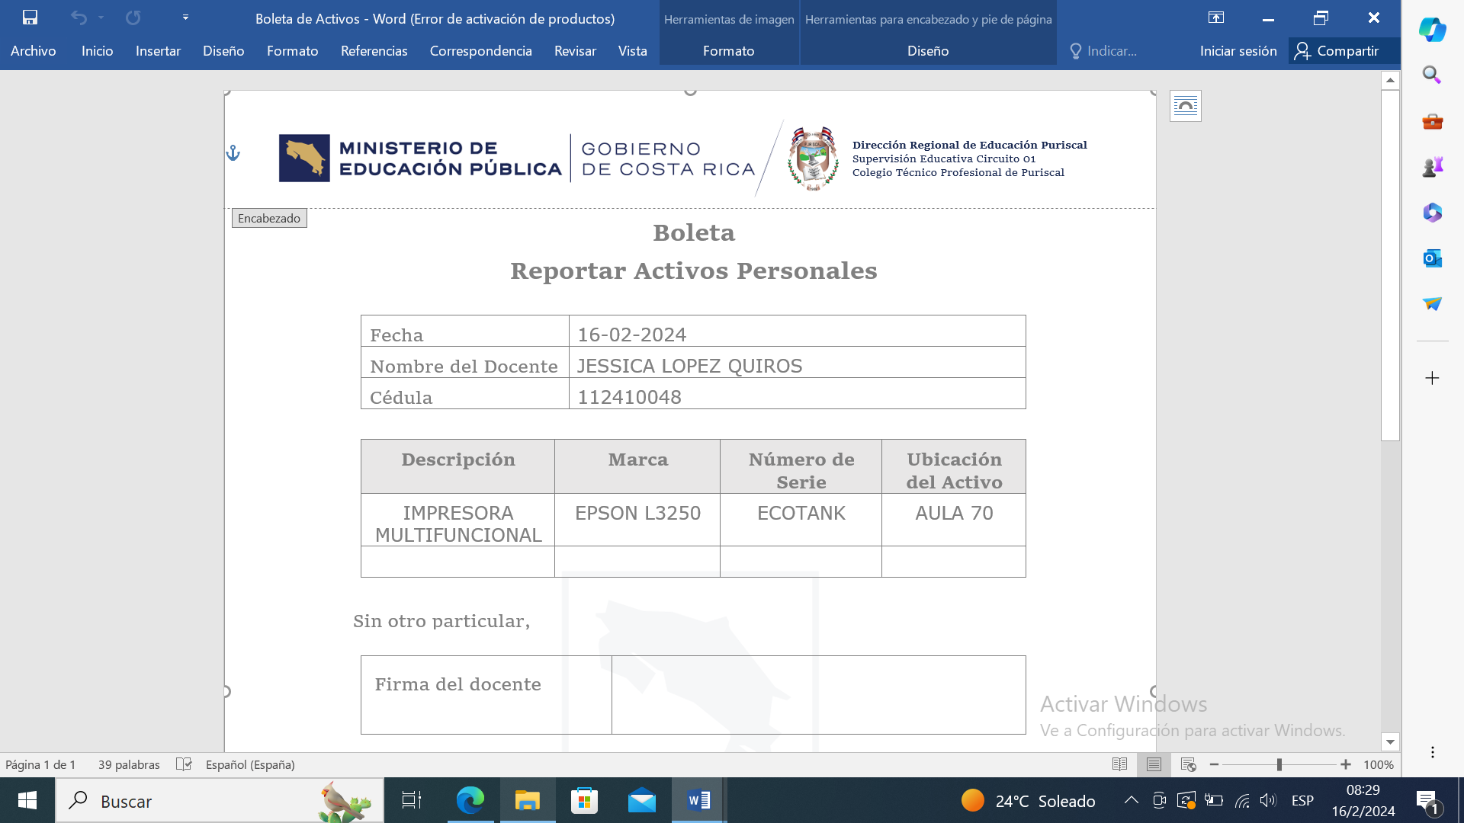
COLEGIO TECNICO PROFESIONAL DE PURISCAL
DOCENTE TUTOR:
JESSICA LOPEZ QUIROS
GRUPO: ctppuriscalg1

Slide 2
Idea de negocio: Producción de Jabones Dermatológicos
Producción de jabones hipo alérgicos, aptos para problemas de diferentes alergias en la piel.
Producción de jabones hipo alérgicos, aptos para problemas de diferentes alergias en la piel.

